Slide 1
作用域(scope)

Slide 2








作用域(scope)
生活中，每样东西都有归属范围。不能乱拿乱用。
比如： 一家人去公园野餐。家里人既可以吃自家带的东西，又可以去公园的商店里买东西吃
公园
商店
一家人 野餐
Notes:
我们聊聊作用域
作用域，英文为scope，就是范围。
现实生活中，每样东西都有归属范围，不能乱拿乱用。
比如：一家人去公园野餐。家里带了很多好吃的，公园里也有商店卖好吃的。那么这一家人就有两种选择
点
既可以吃家里带的
点
也可以去公园商店买。

Slide 3



作用域(scope)
现实中：外人不能随意拿咱家的东西
公园
一家人野餐
外人
Notes:
但是，公园里的外人，是不能随便拿咱家东西吃的！严重威胁家里人的安全，破坏社会稳定。

Slide 4




作用域(scope)
现实中：而公园里商店卖的东西，所有人都可以去买
公园
商店
一家人野餐
另一家人野餐
外人
Notes:
但是，公园里提供的公共的商店，就不一样。只要有钱都可以去买，没有限制。

Slide 5
作用域(scope)
范围:
自家带的吃的，仅限于家庭范围内享用
公园提供的吃的，公园范围内的所有人都可以去买
公园的范围
商店
一家人野餐
另一家人野餐
Notes:
综上所述，现实社会中，物品都是有归属范围的。不能乱用乱拿。

Slide 6
作用域
作用域英文原文为scope，本意就是“范围”的意思
作用域是指一个数据的可用范围。
定义作用域是为了避免内外不同范围的数据间互相干扰
公园的范围
一家人野餐
另一家人野餐
外人
Notes:
其实程序中也有严格的范围划分——这就是作用域。
作用域，英文scope，本意就是“范围”。作用域专门表示一个数据的可用范围。
定义作用域，就是为了避免不同范围的数据间互相干扰，出乱子。
就好像不是一家人的东西，就不能乱拿；外人就是不能随意拿家里的东西！

Slide 7
作用域
JavaScript程序中，也包含两级作用域：
1. 全局作用域，指从任何位置都可访问的范围
2. 函数作用域，指仅限于函数内才可访问的范围
全局作用域（全局范围） window
function 函数(){
这里是 函数作用域（函数范围）
}
Notes:
程序中，划分为两级范围。全局范围和函数范围。
其中，全局范围指，任何人都可访问的范围。也就是图中外围的绿色区域
函数范围，是指仅限于一个函数内才可访问的范围。也就是图中的内层红色区域。

Slide 8
全局变量
定义在不同范围的变量也有不同的名称。
全局变量，是指保存在全局作用域中的变量。
全局变量可在程序中的任何位置都能访问。
比如：下方程序中的变量“商店”既可在函数范围内访问到，也可在全局范围内访问到。
全局范围 window
var 商店=“公园的商店”
去 商店 买东西
function 自家野餐(){ 函数范围
去 商店 买东西
}
Notes:
因为包含两级范围，所以，定义在不同范围的变量，也就有了不同的称呼。
首先，保存在全局范围的变量，称为全局变量。全局变量可在程序的任意位置被访问到。
比如： 在全局范围，定义变量商店。
然后，在名为“自家野餐”的函数内，
点
执行去“商店” 买东西，是可以出来访问全局范围的商店的。
点
而原本就处在全局的程序，能够执行去“商店” 买东西，也是情理之中的。因为都在同一个范围内

Slide 9


局部变量
局部变量，是指保存在某一个函数内的变量。
局部变量只能在函数内使用。
比如：下方程序中，函数范围内的变量“面包”
吃 面包
全局范围 window
function 自家野餐(){ 函数范围
var 面包=“自家的面包”
吃 面包
}
Notes:
除了全局变量外，另一类，保存在函数内的变量称为局部变量。
局部变量，仅限于函数范围内使用
比如：名为“自家野餐”的函数内，定义了局部变量面包。自家范围内，可吃到面包。天经地义。但是，外人，就不允许随便吃咱们自家的面包了。

Slide 10
作用域链（scope chain）
现实中：
一家人既可以吃自家带的东西，又可以去公园商店买东西
但通常只要自己家里有，就不去外部买。总是优先吃自己家带的。
公园范围
商店
自家野餐
Notes:
接下来，我们聊聊作用域链
现实中：
点
一家人既可以吃自家带的东西，
点
又可以去公园商店买东西
也就是，局部和全局两个范围的内容都可使用
但是
点
通常只要自己家里有，就不去外部买相同的。总是优先吃自己家带的。
比如，小孩儿想吃冰淇淋，大人会说，咱们自己带了，先吃自己的。
此时，即使商店有冰淇淋，也不会让小孩儿去买。
点
而如果小孩儿想吃棒棒糖，就可以去买，因为自家没带相同的。

Slide 11


作用域链（scope chain）
现实中：这里就有个顺序关系:
自家野餐
公园范围
商店
Notes:
这里就有个顺序关系。
孩子，共有两个范围的东西可用，自家带的和公园的。
但是，使用顺序必须是优先使用自家带的，自己家没有才能去公园的商店买。
这其实就是一种链式结构，像用锁链，将两个范围的东西串联起来一样。

Slide 12
作用域链（scope chain）
比如: 如下程序:
全局范围 window
var 商店=“公园的商店”;
var 面包=“公园的面包”;
function 自家野餐(){ 函数范围
var 面包=“自家的面包”
吃 面包 //输出？
去 商店 买好吃的 //输出？
}
自家野餐()
Notes:
程序中也是一样。
以下程序：
在全局定义了商店和面包
在函数内局部也刚巧定义了面包
问：
在函数内，执行吃面包，吃的是谁的？
在函数内，执行去商店买好吃的，是去哪里的商店买？

Slide 13


作用域链（scope chain）
函数在执行时，有两个范围的数据可使用，顺序如下：
function 自家野餐(){
var 面包=“自家带的面包”
吃 面包
去 商店 买东西
}
//输出“自家带的面包”
//输出“公园的商店”
自家野餐() //调用函数时，用锁链串联两级作用域
{ 函数作用域
面包=“自家带的面包”
}
全局范围 window
商店=“公园的商店”
面包=“公园的面包”
Notes:
函数执行时，也有两级范围的数据可用，分别是
点
自己的函数作用域，其中包含自家带的面包；
点
2. 全局作用域，其中包含商店和公园的面包
使用时，按照就近原则，优先使用自己函数作用域中的变量，自己没有，才使用全局范围内的。
点
从函数的两级作用域形成的链式结构就可看出：
函数内吃面包，吃的是自己带的面包，因为就近原则。而就算公园里有，也不去买。
去商店买东西，去的是外部公园的商店。因为自己家没有商店，只能去公园买。

Slide 14
验证作用域链
同时定义全局变量和局部变量，其中，全局变量和局部变量中有部分变量重名
定义函数使用这些变量，观察使用顺序

Slide 15
作用域链（scope chain）
作用域链，就是由多级作用域组成的链式结构
当调用函数时，函数会将自己能用到的所有作用域都用“锁链”串联（引用）起来。
作用域链：
1. 串连着当前函数可使用的所有作用域范围，保存着当前函数可用的所有变量
2. 控制着变量的使用顺序：先局部，后全局；只要局部有，就不去全局找。
Notes:
总结一下：
其实，刚才我们看到的由多级作用域组成的链式结构，就称为作用域链。
作用域链是函数调用时创建的，保存所有函数可用的变量的链式结构。控制着变量的使用顺序。顺序是先局部，后全局。

Slide 16
闭包
Notes:
下面，我们开始

Slide 17
需求: 定义一个管理孩子压岁钱的函数
函数名: “孩子花压岁钱”
每次输入花的钱数
程序从总压岁钱数中减去本次花的钱数，并输出余额
¥
function 孩子花压岁钱( ){
}
total=total- ¥ ;
show( `花了${x}元, 还剩${total} 元`)
//假设共 1000 元压岁钱
孩子花压岁钱( 100 ); //花了100元，还剩900元
孩子花压岁钱( 100 ); //又花了100元，还剩800元
Notes:
最近，快过年了，我想写一个小程序
点
帮小孩儿管理压岁钱
点
小孩儿每次花钱时，输入本次花的钱数
点
程序可以从总压岁钱中减去本次花的钱数
点
并输出余额
点
假设今年共收到1000元压岁钱
点
第一次花了100，应该剩900
点
第二次花了100，应该剩800
这是我的小程序的需求

Slide 18
问题：如何保存压岁钱数
2个方案：
1. 可保存在函数内部
2. 可保存在函数外部
var total=1000; ?
function 孩子花压岁钱( x ){
total=total-x;
show( `花了${x}元, 还剩${total} 元`)
}
var total=1000; ?
Notes:
但是，这个程序有个前提，就是，如何“保存” 压岁钱数？
我们有两个方案备选：
点
要么保存在函数外部
点
要么保存在函数内部
选哪个？有什么不同？

Slide 19

回顾：全局作用域 vs 函数作用域
JavaScript程序中，也包含两级作用域：
1. 全局作用域，指从任何位置都可访问的范围
2. 函数作用域，指仅限于函数内才可访问的范围
全局作用域（全局范围） “楼道”
function 函数(){（函数范围） “自家”
这里是 函数作用域
}
外人
Notes:
回顾一下，程序中分为两个范围。全局范围和函数范围。
其中，全局范围，也称为全局作用域。指函数外部的区域。
也就是图中红框和绿框之间的区域。
函数范围，也称为函数作用域，指函数内部的区域。
也就是图中红框内的区域。
如果把函数范围比作咱们自家的房子，那么全局范围就是自家房子外的公共区域——楼道。
点
自家的房子，只有自己家里人可以访问。
点
外人不能访问
点
而公共区域楼道，却没有限制，谁都可以走。

Slide 20
回顾：全局变量
定义在全局作用域中的变量，称为全局变量
全局变量的缺点：极易被篡改
全局范围
var total=1000;
function 孩子花压岁钱( x ){ 函数范围
… …
}
外人
total=0 ; //篡改total
孩子花压岁钱(100); //花了100元，还剩-100元
Notes:
正因为有两个范围，所以，定义在不同范围内的变量也有不同的特点。
点
定义在全局范围的变量，称为全局变量。
那么，全局变量可以保存压岁钱吗？
答案当然是：不行！因为全局变量有致命缺点，就是
点
任何外人都可以在任何位置篡改全局变量！
如果，将钱保存在全局变量，就好像把自家的钱放在了自家门外的公共区域楼道里，让外人随便拿。现实中，谁也不会干这种蠢事儿。
比如，我们的程序中，别人随时可以把全局变量total改为0，相当于把钱都偷走了
点
当孩子再花钱时，就没钱了，执行结果竟然是-100
点
这就错了！

Slide 21
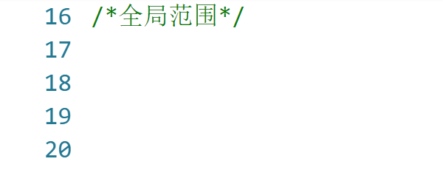
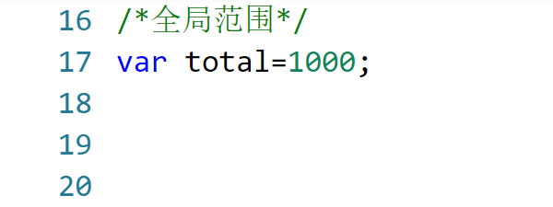
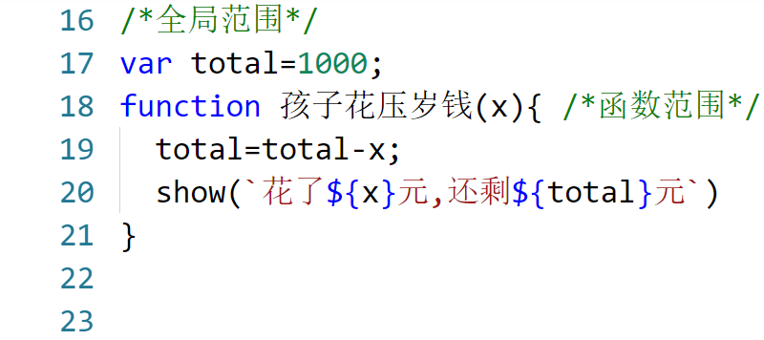
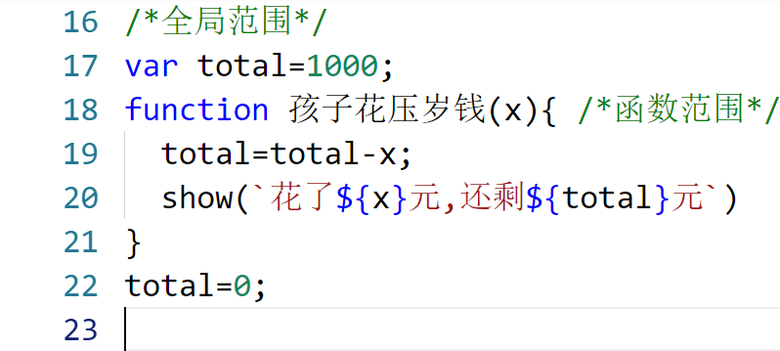
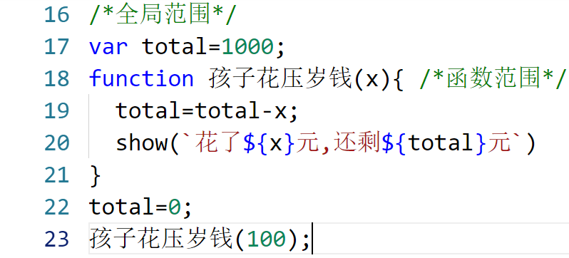
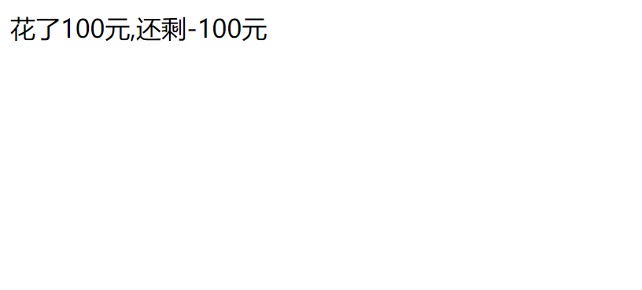
实现压岁钱管理函数
篡改压岁钱程序中的全局变量
Notes:
接下来，我们用程序复现一下这个问题:
点
首先，在全局范围声明变量total保存1000块钱
点
然后，定义函数来管理压岁钱
点
还没等咱孩子自己花呢，外人就写了一句total=0，篡改了全局变量total的值，相当于偷走了所有压岁钱
点
结果，咱家孩子花100元时，本应输出剩900元
点
可是，剩余竟然是-100。
这个例子说明，全局变量极易被篡改，所以以后不能用！

Slide 22
回顾：局部变量
定义在一个函数范围内的变量，称为局部变量。
局部变量的缺点：不可重用
全局范围
function 孩子花压岁钱( x ){ 函数范围
total=total-x;
show( `花了${x}元, 还剩${total} 元`)
}
var total=1000;
外人
Notes:
除了使用全局变量外，我们还可使用局部变量保存压岁钱。
点
局部变量，就是定义在一个函数范围内的变量。
定义在函数内的变量，
点
外人肯定不能访问，也就无法篡改
但是，局部变量，也有致命的缺点就是：不可重用！

Slide 23







回顾：局部变量
函数得了失忆症：
Notes:
函数就好像一步经典的爱情电影中得了失忆症的女主角：
电影的名字叫初恋50天
点
电影中，女主遭遇车祸，得了失忆症，
点
第二天睡起来，就会忘记前一天的事情。
点
一天，男主与女主在餐厅相遇，相谈甚欢，二人慢慢坠入爱河
点
二人相拥入睡，此处省略一晚上，大家自行脑补细节。
点
第二天早上，女主没睡醒时，画面是这样的，非常的温馨
点
但是，当女主睁开眼的一刹那，画面却变成了这样。。。
点
因为女主把昨天的事儿都忘记了，已经不认识面前的这个男人是谁了。
其实，程序中的函数天生就和电影中的女主得了完全相同的失忆症。

Slide 24
回顾：局部变量
调用函数后，函数作用域及其内部的局部变量都释放了：
全局范围
function 孩子花压岁钱( x ){ 函数范围
total=total-x;
show( `花了${x}元, 还剩${total} 元`)
}
var total=1000; //不可重用，不可累积
孩子花压岁钱(100); //第一次花了100，输出剩900
孩子花压岁钱(100); //第二次又花了100，还输出剩900
{ 函数作用域
}
total=1000
total=1000-100=900
Notes:
为什么函数中的局部变量不可重用呢？
因为，每个函数天生都患有失忆症。
点
每次调用函数执行时
点
虽然都会临时创建函数作用域保存局部变量，
点
而且，执行花压岁钱的函数时，第一次花了100，也的确会从局部变量total=1000中减的，剩余900. 这是正确的。
点
但是，函数默认都会失忆。调用后，函数作用域自动被释放，作用域中本次使用的局部变量也不复存在了。
点
下次再调用函数时，又会重新创建新的作用域和局部变量total=1000。每次都是新的，且都恢复成初始值。
点
所以，第二次花了100元后，还是从1000基础上减100元，结果就是，花了两次100元，可是竟然还剩900元。
这样执行下去，每次都自动恢复为1000。1000元永远也花不完！
点
这就错了！

Slide 25
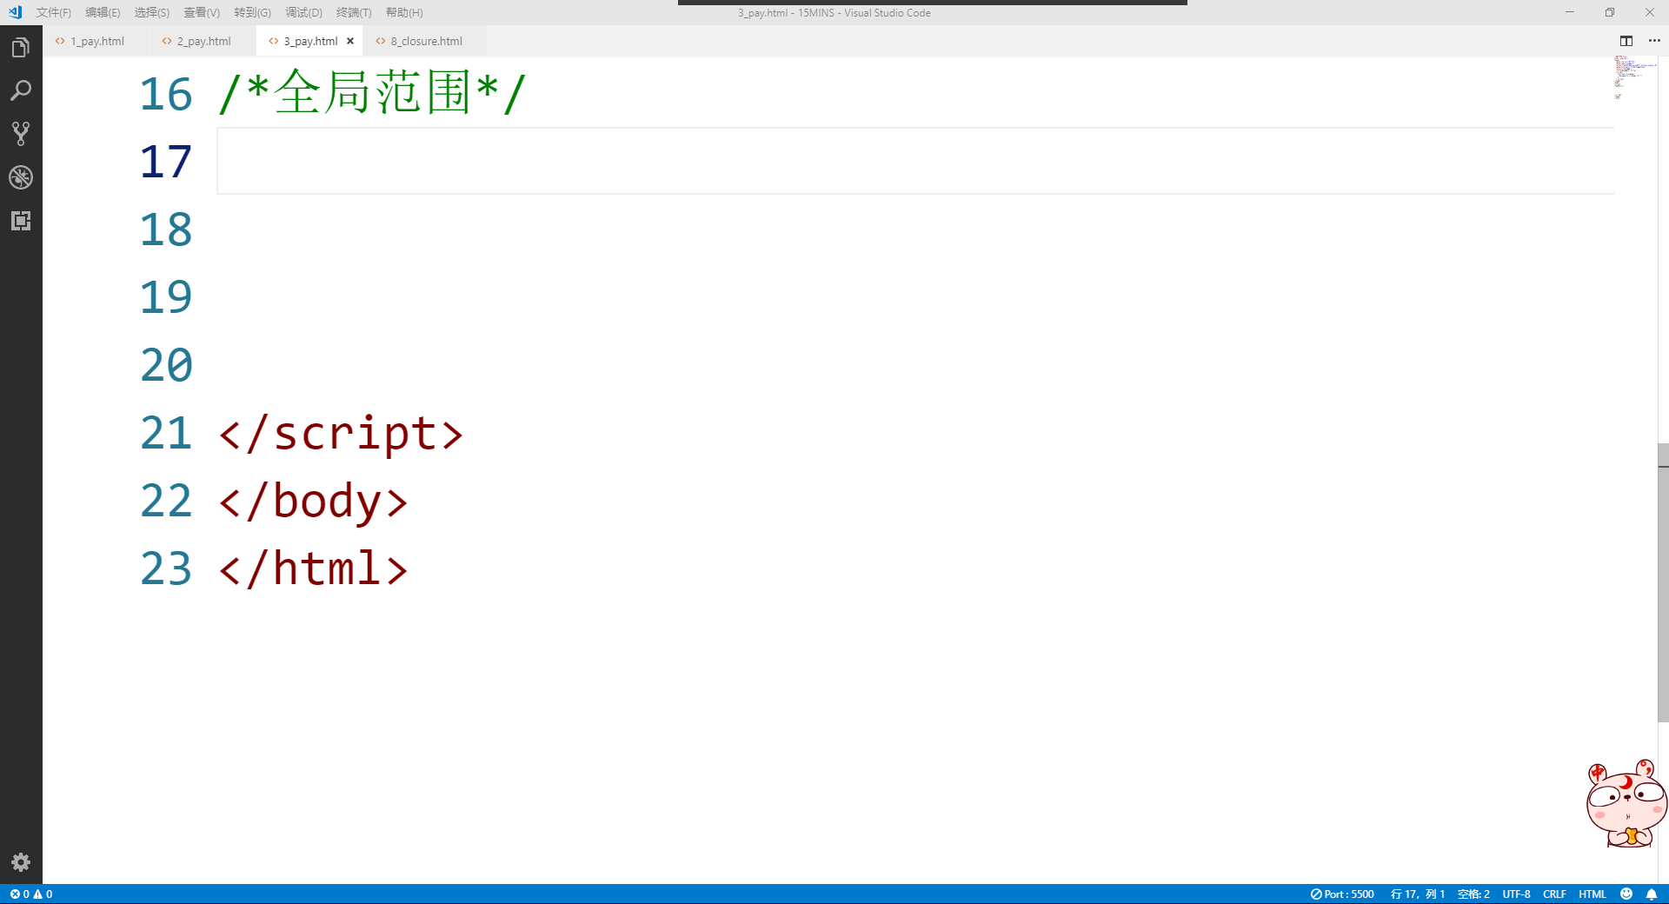
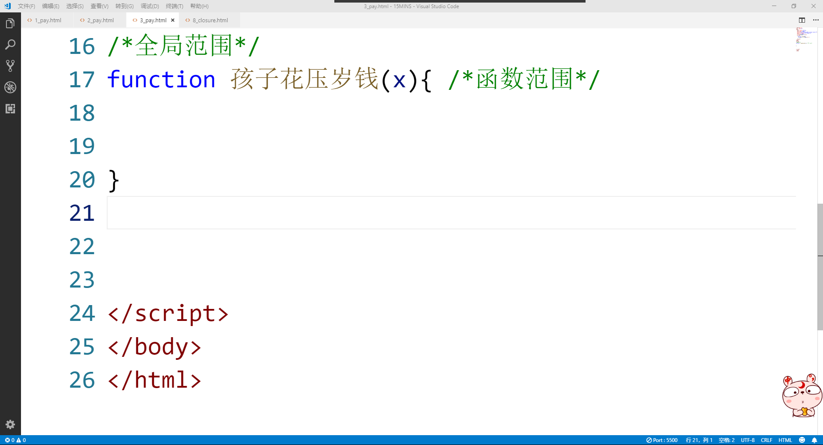
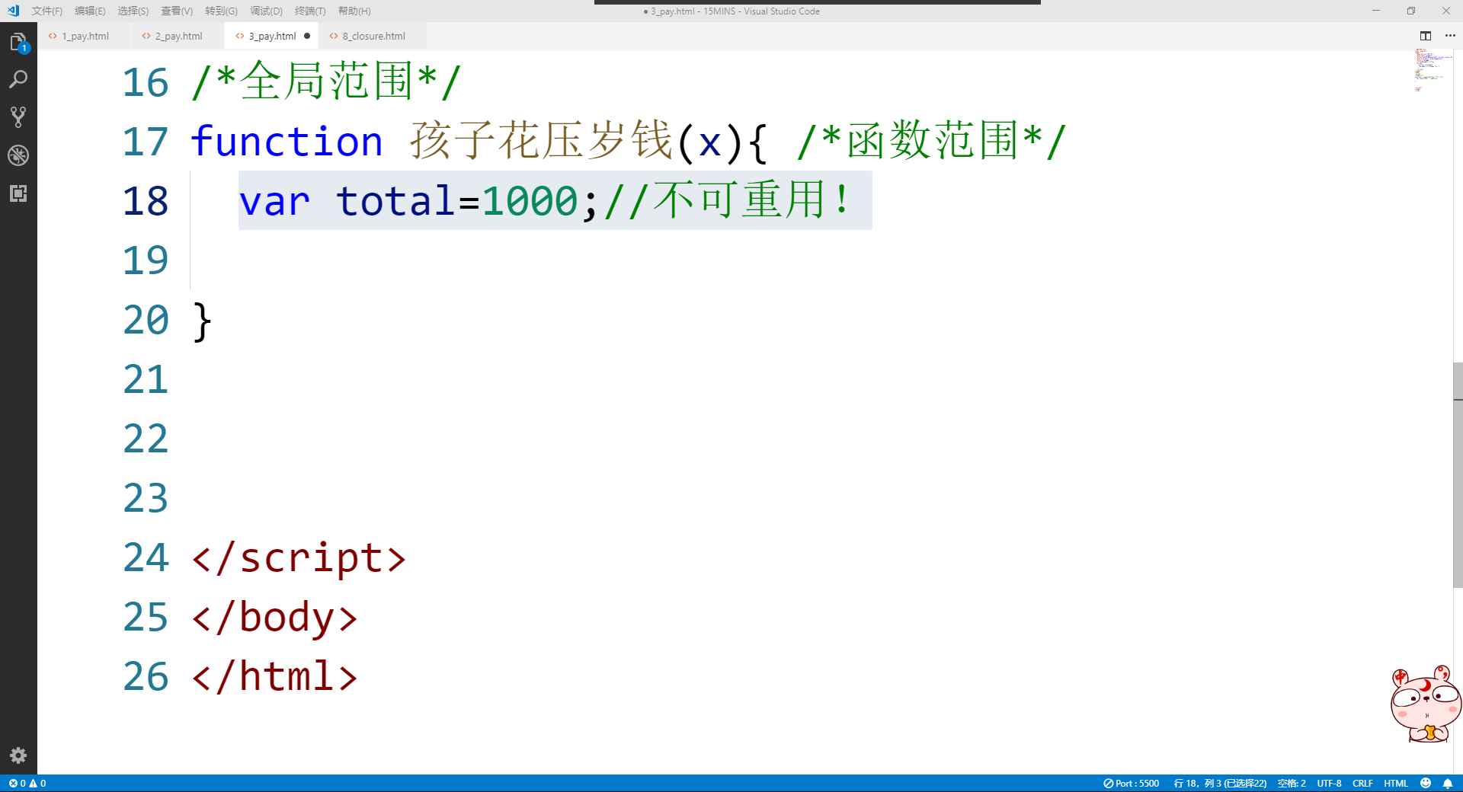
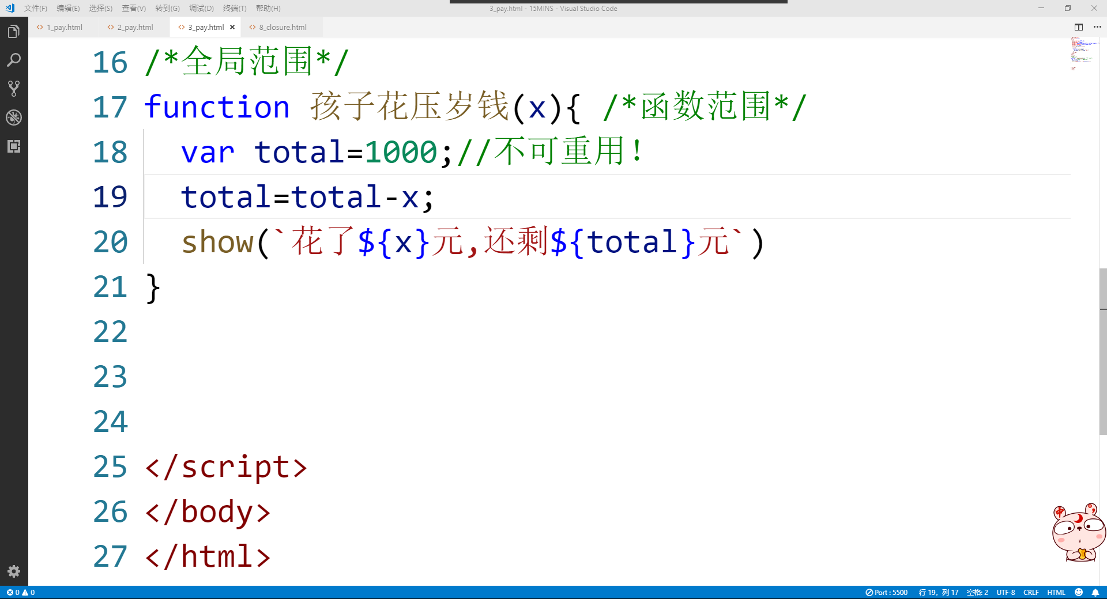
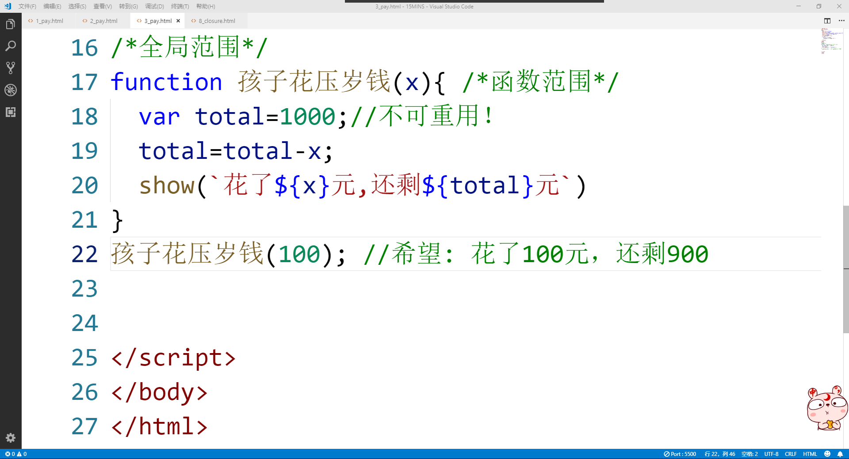
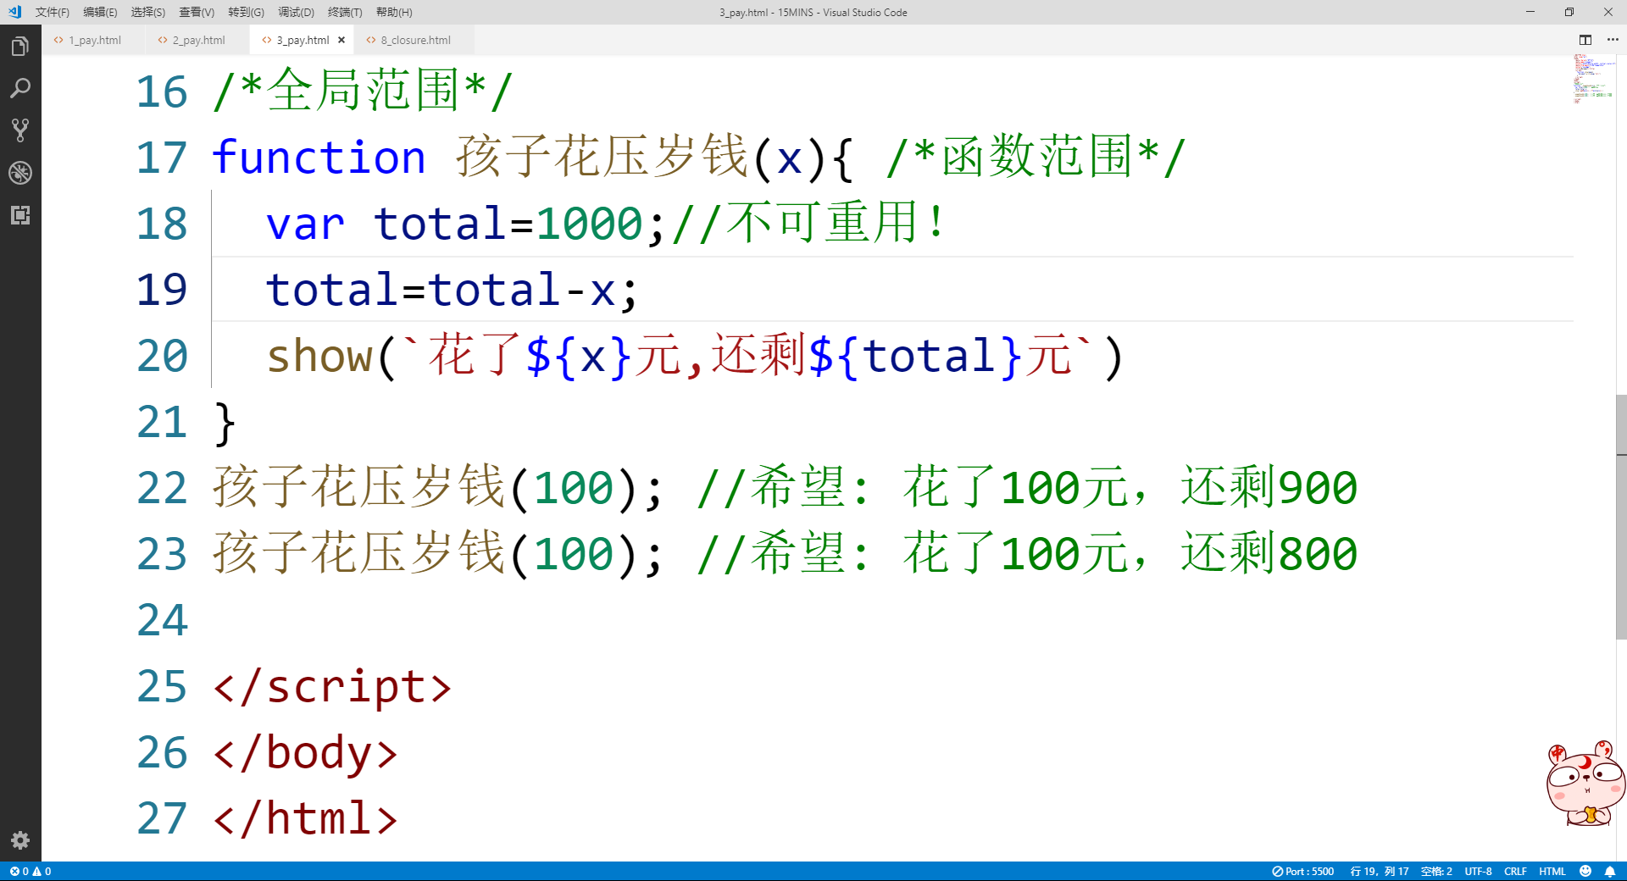
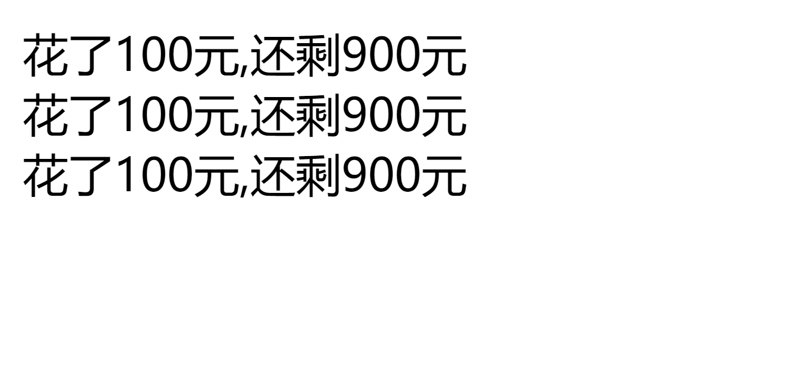
实现压岁钱管理函数
使用局部变量尝试实现压岁钱程序
Notes:
接下来，我们用程序验证一下函数是否真的失忆
点
我们在局部定义了变量total=1000
点
功能还是每花一笔压岁钱，就从total中减掉x，并输出剩余多少钱
点
我们希望，假设第一次花了100，应该剩900
点
第二次再花100，应该剩800
点
但是，实际运行的结果却是，两次余额都是900
可见，局部变量无法被反复使用，而是每次都从1000开始减的。

Slide 26


闭包
如何: 既反复使用变量total，又不想total被篡改？
家长保管
¥1000
外人
孩子花
Notes:
现在，全局变量和局部变量都不能用了！
如何解决既要重用变量，又保护变量不被篡改的问题呢？
现实中：
如果孩子没能力保管压岁钱时
点
通常都是由父母保管
点
在父母范围内保管的压岁钱，外人肯定是无权访问的
点
但是，父母保管的钱，孩子理所当然的能用。
那么程序中，如何实现，父母为孩子保管专属的压岁钱这种效果呢？

Slide 27
闭包
第一步: 用外层函数包裹内层函数和要保护的变量
全局范围
function 父母保管压岁钱(){ 外层函数范围
}
var total=1000 ;
function 孩子花压岁钱( x ){ 内层函数范围
total=total-x;
show( `花了${x}元, 还剩${total} 元`)
}
total=0; //试图篡改total
Notes:
程序中使用三步，可实现既保护变量，又重用变量不被篡改。
第一步：用外层函数包裹内层函数和要保护的变量
比如：
点
我们可以在孩子花压岁钱()函数的外部，定义外层函数充当父母
点
在父母函数中定义局部变量total=1000
这个total=1000，因为保存在父母函数内部，是个局部变量
点
所以在函数外部，随意是篡改不了total的。
点
但是，因为内层函数在外层函数范围内，所以，内层函数理所当然的可以访问自己外层的变量。

Slide 28
闭包
第二步: 外层函数将内层函数返回到外部
全局范围
function 父母保管压岁钱(){ 外层函数范围
}
var total=1000 ;
return function( x ){ 内层函数范围
function 孩子花压岁钱( x ){ /*内层函数范围*/
… …
}
孩子花压岁钱()
Notes:
但是这样一包，”孩子”这个内层函数
点
也变成了外层函数的内部函数，无法在父母范围外独立使用了！
如何让孩子函数，依然可以在任何位置独立使用呢？
点
第二步: 让外层函数将内层函数通过return返回到外部。（return，专业术语叫返回，俗话就是把肚子里的东西，返回到外面来。比如，有一天，文华老师喝多了，回家一开门，说不行！我要return了！媳妇儿知道，哦这是要吐了！）
点
可见，return就是将内部的东西，返回到外部来。

Slide 29
闭包
第三步：调用外层函数，获得内层函数，保存到全局变量
全局范围
function 父母保管压岁钱(){ 外层函数范围
}
var total=1000 ;
return function( x ){ 内层函数范围
function 孩子花压岁钱( x ){ /*内层函数范围*/
… …
}
孩子花压岁钱=
父母保管压岁钱()
function( x ){ 父母返回的内层函数
total=total-x;
show( `花了${x}元, 还剩${total} 元`)
}
Notes:
如果外层函数，已经将内层函数返回出来，
点
则使用者，可以调用外层函数
点
并将获得内层函数
点
保存到变量中
点
这样，使用外部的变量，就相当于使用内层“孩子”函数了。

Slide 30
闭包
结果: 变量”孩子花压岁钱”得到了内层函数，可反复用
全局范围
… …
孩子花压岁钱=
function( x ){ 父母返回的内层函数“孩子”
total=total-x;
show( `花了${x}元, 还剩${total} 元`)
}
{ 父母给的
var total=1000;
}
var total=1000;
Notes:
结果，外部变量得到了外层函数父母返回的内层函数“孩子”。
点
又因为内层函数是在外层函数父母中定义的，所以，内层函数时时刻刻牢记着父母给的变量total
点
每次花钱都是从父母给的这个total变量中扣除。

Slide 31
闭包
执行结果：
孩子花压岁钱(100); // 花了100,还剩900
孩子花压岁钱(100); // 花了100,还剩800
total=0; //无法修改父母的内部变量total
孩子花压岁钱(100); // 花了100,还剩700
Notes:
既然外部变量得到了内部函数，自然也就可以反复独立调用。
结果，如下：
点
第一次，花了100，应该还剩900
点
第二次，花了100，应该还剩800
点
即使有人想篡改，因为total是父母给的局部变量，肯定不能从全局访问的
点
最后，第三次，花了100，应该还剩700
这样，我们就实现了即重用一个变量，又避免变量被所以篡改。鱼和熊掌可以兼得。

Slide 32
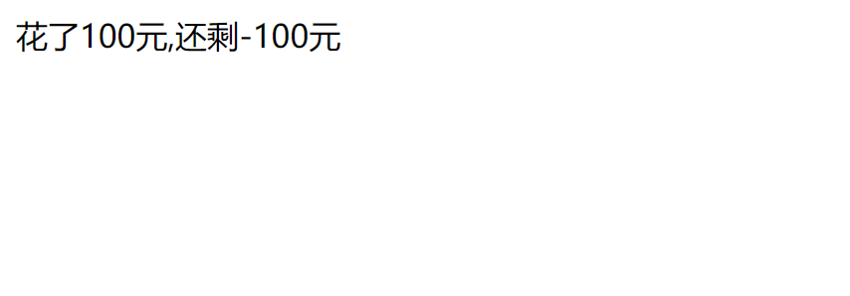
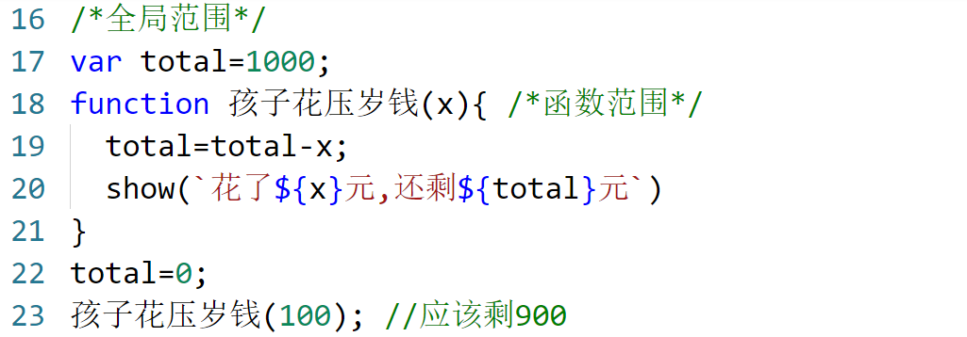
使用闭包实现压岁钱管理函数
Notes:
下面，我们用这种嵌套函数的形式，改造原来用全局变量实现的管理压岁钱程序。使其免受篡改的影响。
点
回顾，使用全局变量实现的缺点：是极易被篡改
点
运行结果，钱数被清零，输出-100，绝对不是想要的
点

Slide 33
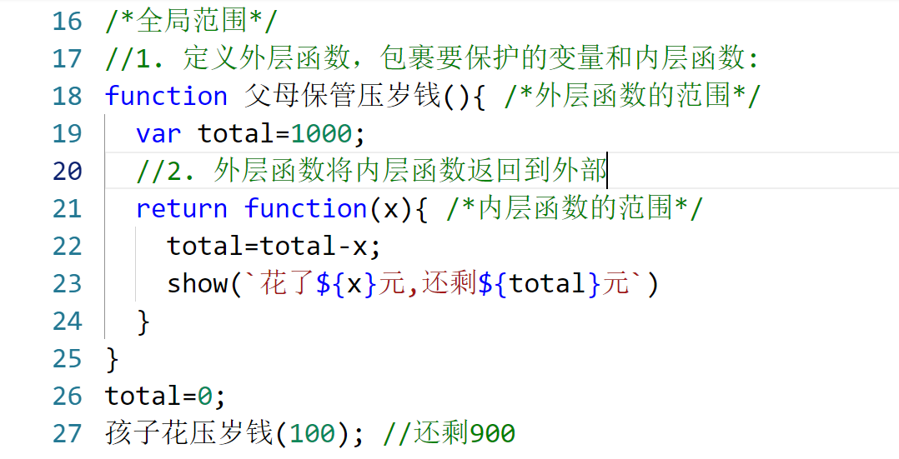
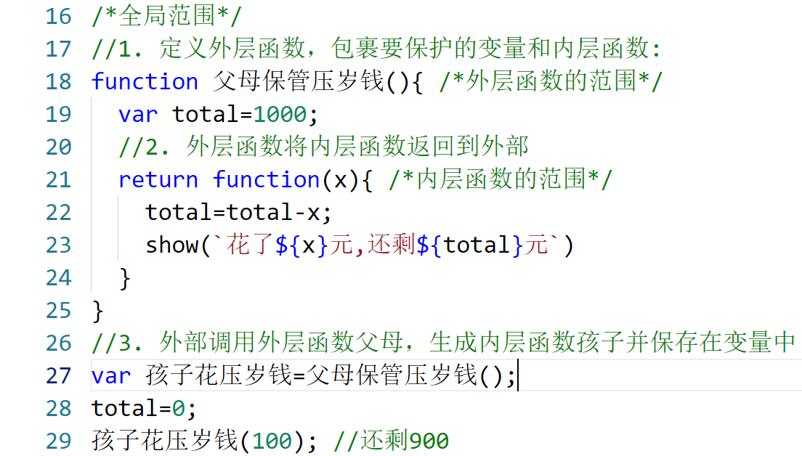
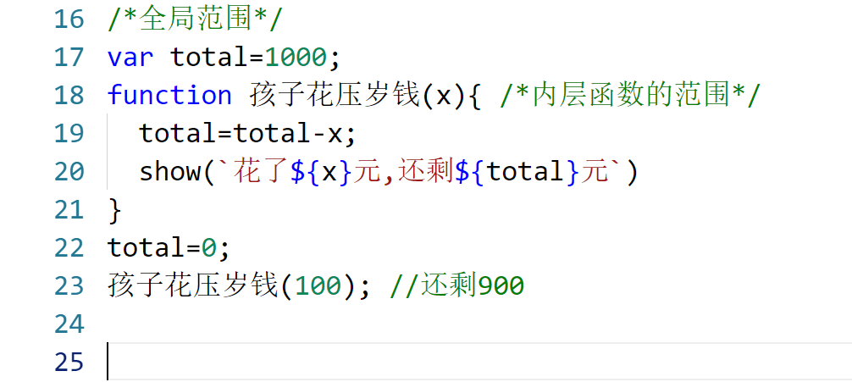
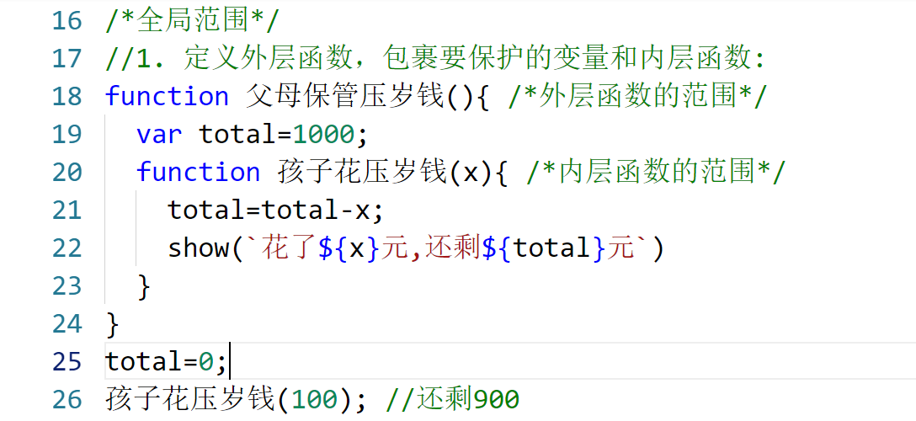
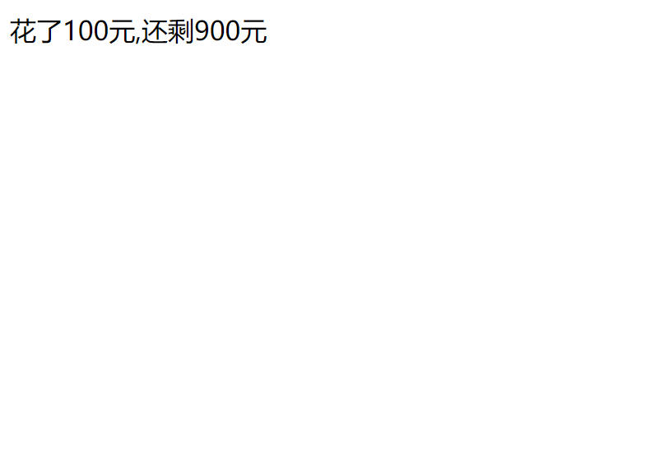
使用闭包实现压岁钱管理函数
Notes:
那么，如何既重用total变量，又保护total变量不被篡改呢？
三步：
点
第一步，用外层函数父母包裹受保护的变量total=1000，和内层函数”孩子”
点
第二步，外层函数父母，将内层函数返回到外部，让孩子有可能在外部独立反复使用。
点
第三部，外部可调用外层函数获得返回的内层函数，并保存在一个专门的变量中，才能反复使用。
完成以上三步，我们就发现，下方，即使有人想篡改total=0，也没可能了。因为total不是全局函数了。
点
所以，输出还剩900，表示不受之前篡改total=0的影响。

Slide 34
闭包
闭包，是既重用变量又保护变量不被篡改的一种编程方法。
今后，只要希望既重用变量，又保护变量不被篡改时，就要用闭包为一个函数保管专属的变量。
如何: 3步
1. 外层函数包裹内层函数和要保护的变量
2. 外层函数返回内层函数对象到外部
3. 外部使用者调用外层函数，获得内层函数对象，并保存在外部变量中反复使用。
Notes:
总结
其实，刚才，我们无形中，就使用了闭包。
我们暂且理解，闭包，是既重用变量，又保护变量不被篡改的一种机制。
今后，只要希望既重用变量，又保护变量不被篡改时，就要用外层函数为一个内层函数保管专属的变量。
如何: 3步
1. 外层函数包裹内层函数和要保护的变量
2. 外层函数返回内层函数对象到外部
3. 外部使用者调用外层函数，获得内层函数对象，并保存在外部变量中反复使用。

Slide 35
闭包
外层函数”父母…”调用后，函数作用域以及局部变量total=1000应该释放，却没释放，并且还可反复使用
孩子花压岁钱=
父母保管压岁钱()
function( x ){ 内层函数范围
total=total-x;
show( `花了${x}元, 还剩${total} 元`)
}
外层函数“父母”的临时函数作用域:
var total=1000
孩子花压岁钱(100); // 花了100,还剩900
孩子花压岁钱(100); // 花了100,还剩800
孩子花压岁钱(100); // 花了100,还剩700
Notes:
但是，为什么做这三步可以实现功能呢？
而且，闭包中有一大悬案！
点
按理说: 函数都有天生失忆症，外层函数“父母”调用后，
点
函数作用域及其内部的total=1000应该释放才对？
返回的内层函数，应该在内存中找不到total可用！
点
可是，事实证明，压岁钱的总钱数total确实被重用了！那么？total到底存在哪儿了呢？

Slide 36

闭包
现实中：父母想没收孩子的压岁钱，孩子一定不同意！
压岁钱给我留下！你拿走了，我怎么办？！
Notes:
回想现实中：如果父母要没收孩子的压岁钱，孩子是一定不会同意的，会牢牢抓住压岁钱不放！

Slide 37
闭包
创建内层函数时，内层函数的[[scopes]]属性，始终拴着自己可用的外层函数作用域。
function( x ){ 内层函数范围
total=total-x;
show( `花了${x}元, 还剩${total} 元`)
} [[scopes]]
孩子花压岁钱=
父母保管压岁钱()
外层函数“父母”的临时作用域:
var total=1000
Notes:
程序中，也是一样的。
点
调用外层函数父母时
点
临时创建外层函数的作用域，为内层函数孩子保存专属的压岁钱数total=1000
点
然后，外层函数会创建并返回出内层函数
内层函数被创建出来时，就像个孩子，战战兢兢的，用自己的[[scopes]]属性牢牢的抓着外层函数父母的作用域不放。生怕以后自己找不到了！
点
因此，即使，外层函数执行完，走了！作用域也会被内层函数留下并反复使用！
点
每次使用函数，修改total时，都是修改的父母给留下的total的值。

Slide 38
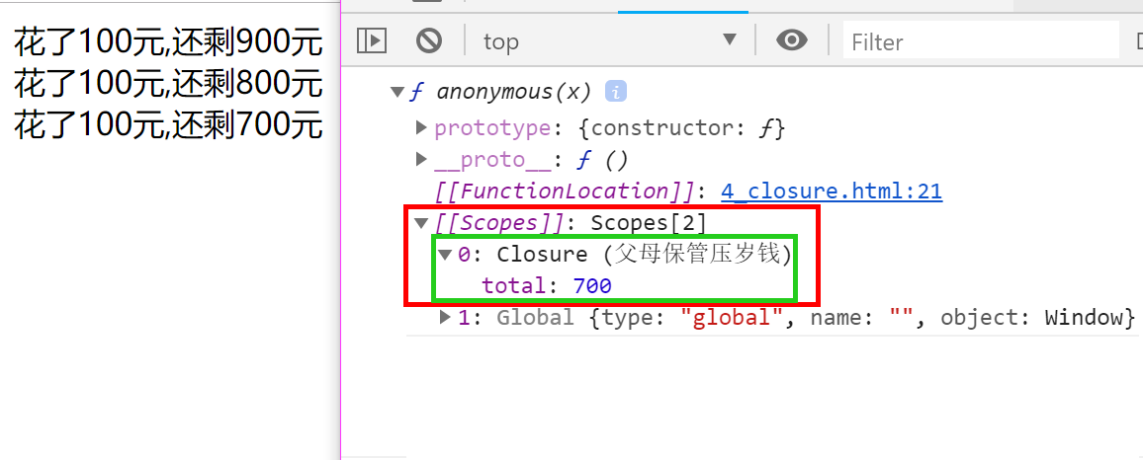
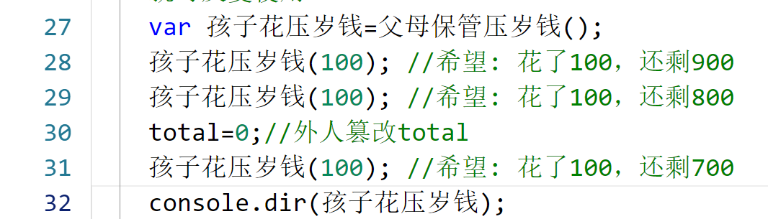
使用查看函数的[[scopes]]属性
Notes:
耳听为虚，眼见为实！
我们在程序中
点
可以使用dir命令输出一个函数在内存中的对象结构，然后查看函数的[[scopes]]属性
下面，我们输出一个普通函数的对象结构
点
可见，内层函数身上真的长着一个[[scopes]]属性，引用着父母给的局部total。并且，total已经被减到700了。说明确实每次都是减的这里。

Slide 39
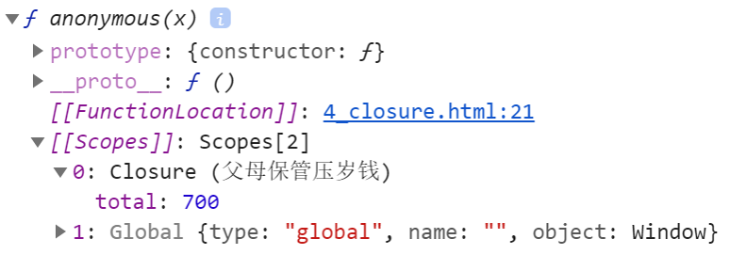
闭包
闭包，是一个作用域对象
---外层函数，留给内层函数的专属作用域对象
---用于保护专属变量
闭包，是一个特殊的作用域对象，也称“执行上下文” ：
是外层函数使用封闭的方式留给内层函数的专属作用域对象
专门用于为一个函数保护专属变量。
今后，只要为一个函数，保护专属的变量时，都用闭包
Notes:
我们看到一个词closure，这就是闭包的意思。
可见，到底什么是闭包，我们可以给出终极的解释。
闭包其实真的是一个具体的对象。
闭包是指外层函数给内层函数留下的专属的作用域对象。官方名称叫“执行上下文”。
今后，只要为一个函数，保护专属的变量时，都用闭包三步来实现。

Slide 40
总结和答疑
Notes:
总结和答疑

